Slide 1
RememberKG

Slide 2
인터넷 쇼핑몰

Slide 3

역할 분담
김기웅
팀장,
DB설계,
전체적인 코딩 구성,
관리자 페이지 구현,
댓글 기능 구현
김은정
CSS 웹 디자인,
홈 화면 구현,
회원관리 화면 구현
김영준
CSS 웹 디자인,
회원가입&로그인,
상품 상세페이지 구현

Slide 4
역할 분담
김이삭
DB설계,
관리자 페이지 구현,
관리자 인터페이스,
Service Controller 연결
댓글 기능 구현
이준수
CSS 웹 디자인,
공지사항,
자주 찾는 질문,
고객문의 관리,
페이지 구현

Slide 5
개발환경
1
Development Environment

Slide 6
개발기간
9/6
10/1
10/9
주제 선정
DB구축
화면 구성
에러 수정
시스템 테스트
9/16
10/8

Slide 7
개발환경
분류 | 명칭
O/S | window 7 primium(64bit)
Language | JAVA version 1.8.0_171
Script | Javascript, jQuery, Ajax
Server | Apache, Tomcat 8.5
Database | Oracle Database 11g Express
Framework | MyBatis-3.4.6, Spring Tool Suite 3.9.5
Tool | Sql Developer

Slide 8
프로젝트 목표
Project Goal

Slide 9





DB 설계
Oracle Database를 이용하여 DB를 구축하고 데이터를 보관/활용
MyBatis
MyBatis를 이용한 sql문 관리와 동적 sql문 작성
형상관리
GitHub를 활용하여 공동 작업물의 형상 관리
웹 사이트 구축
Spring MVC 패턴을 적용하여 웹 서버 구축
디자인
CSS를 활용하여 웹 디자인

Slide 10
Data Base
System

Slide 11
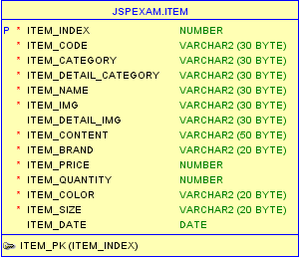
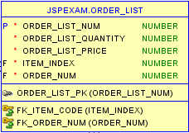
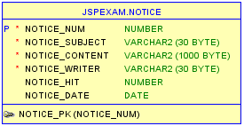
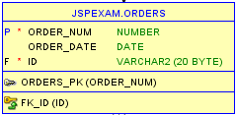
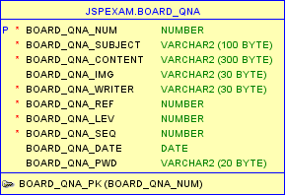
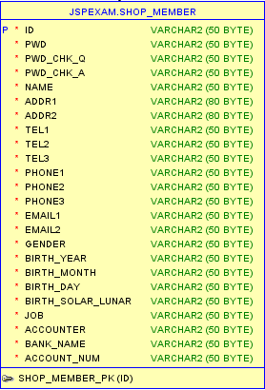
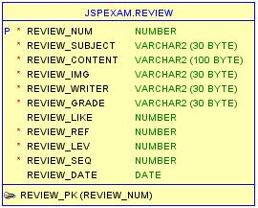
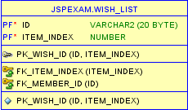

Slide 12
시스템 구현
<사용자>
System Implementation

Slide 13
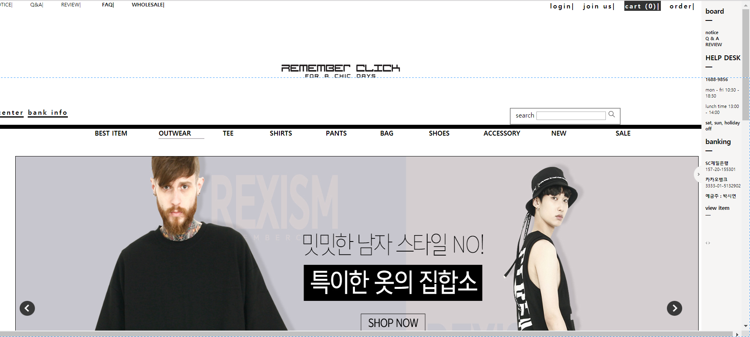
메인화면

Slide 14
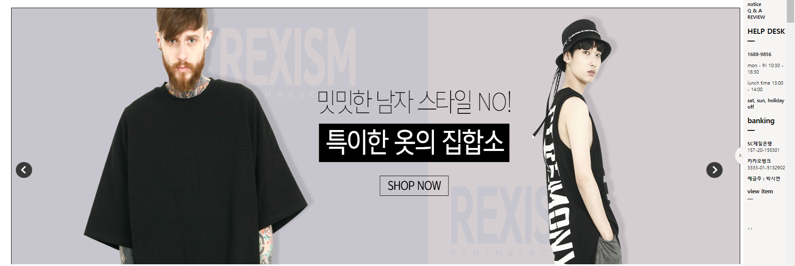
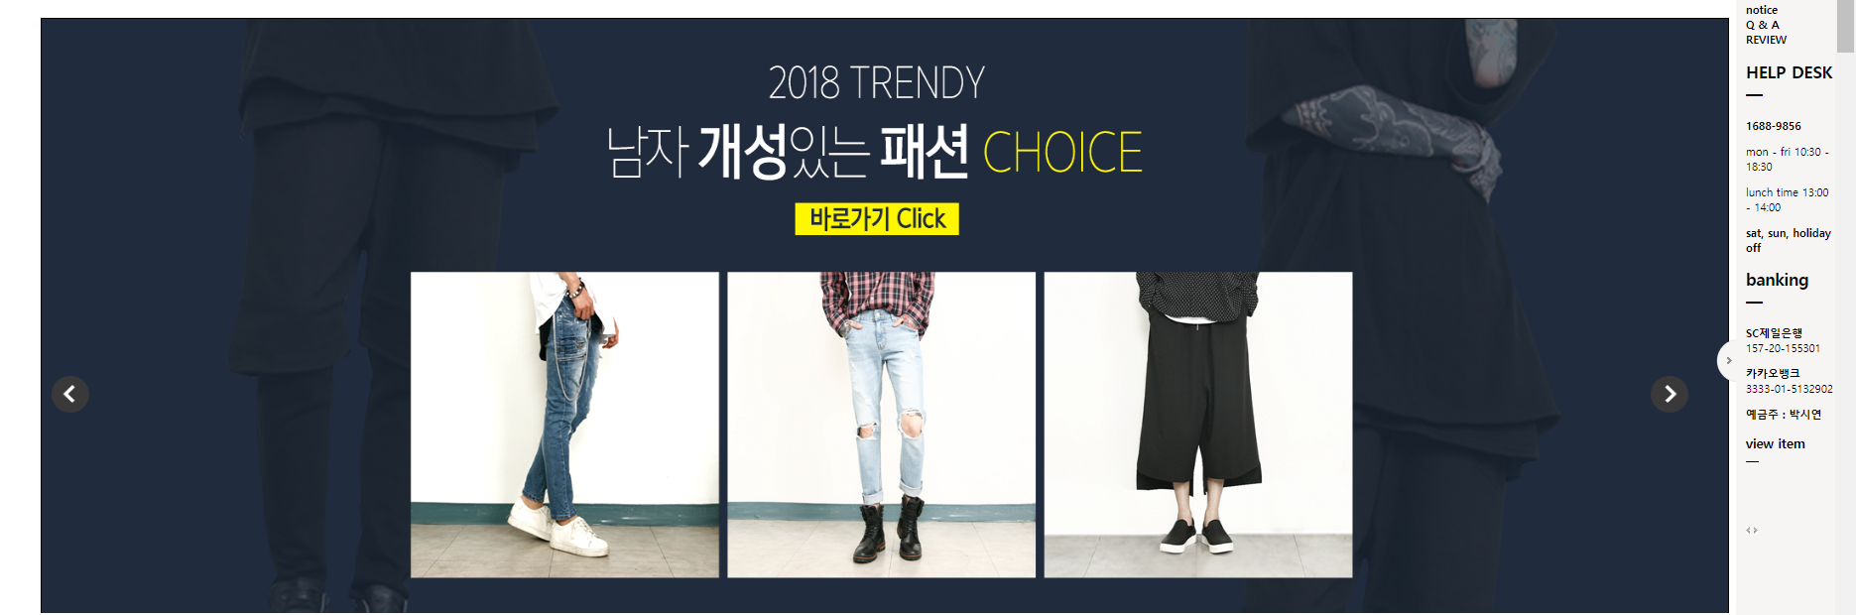
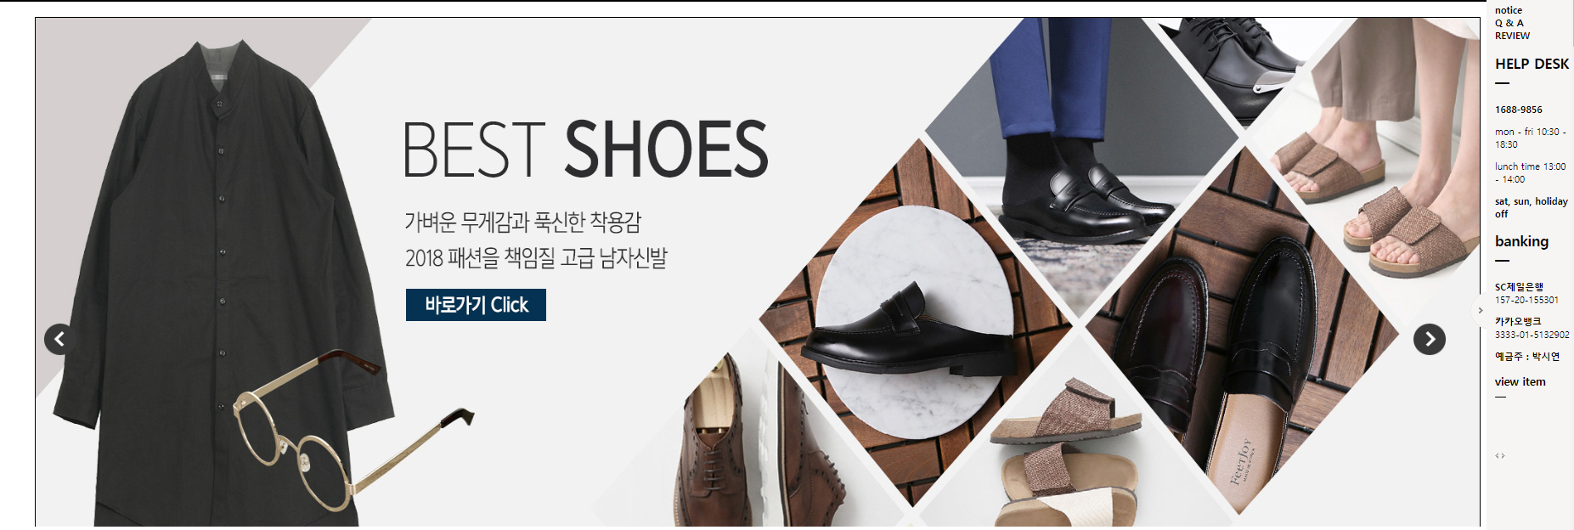
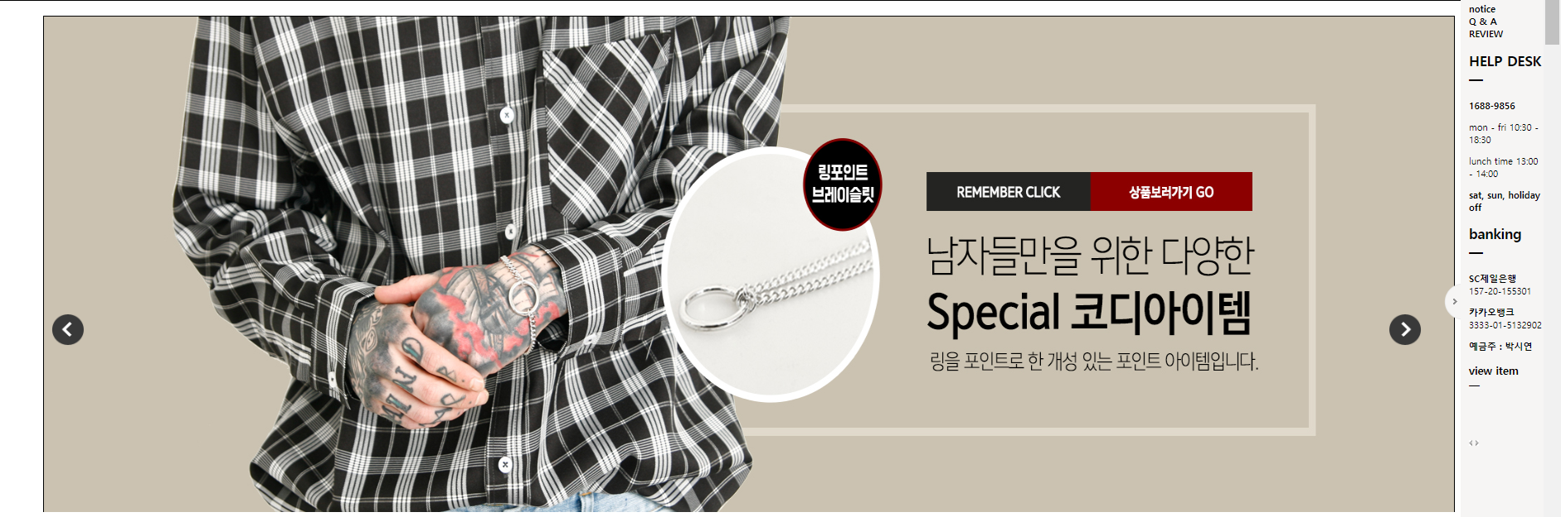
횡스크롤 기능을 통한 쇼핑몰 안내

Slide 15
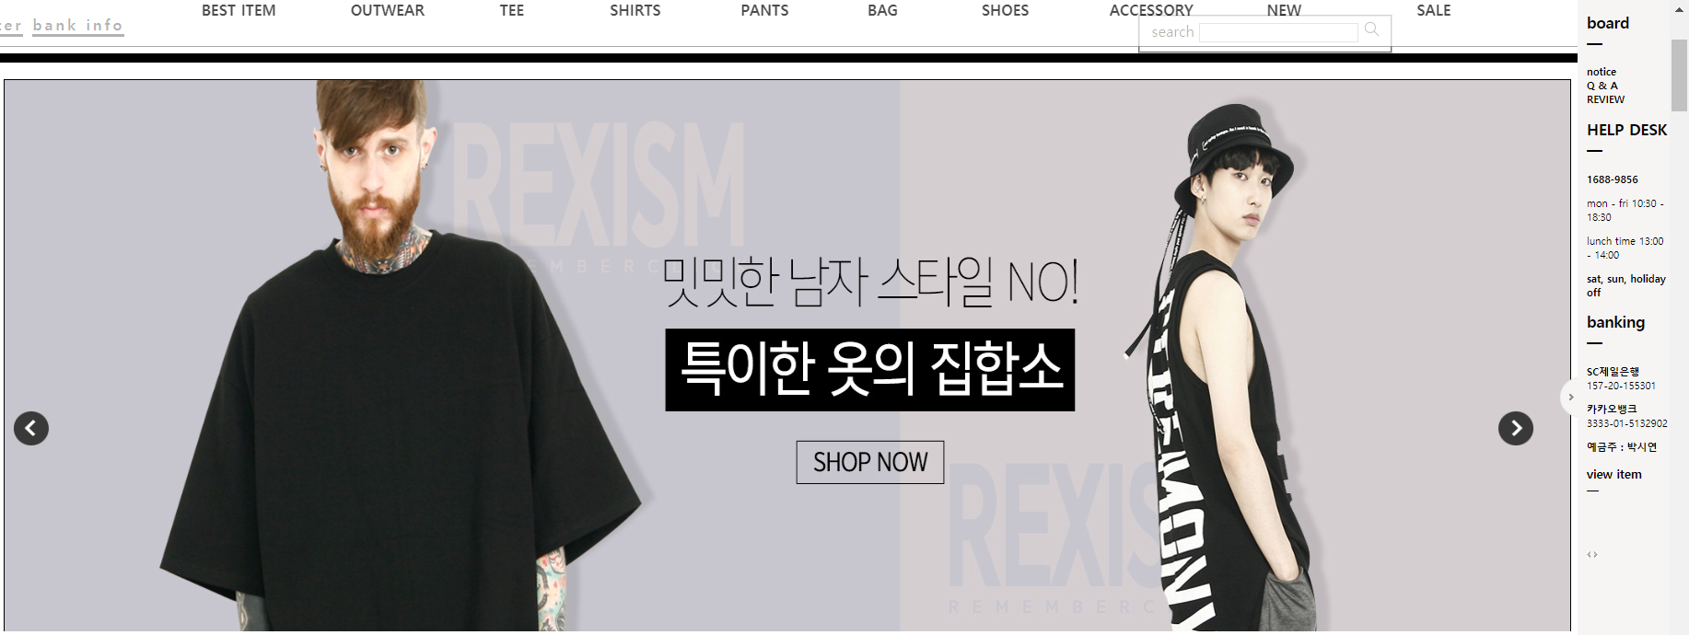
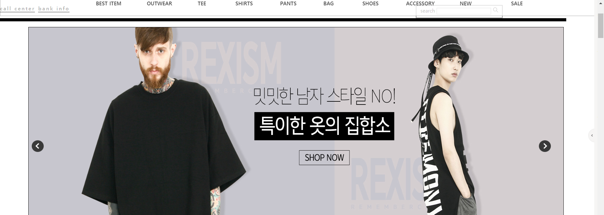
버튼 클릭으로 오른쪽 정보창을 숨기는 것이 가능

Slide 16
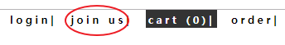
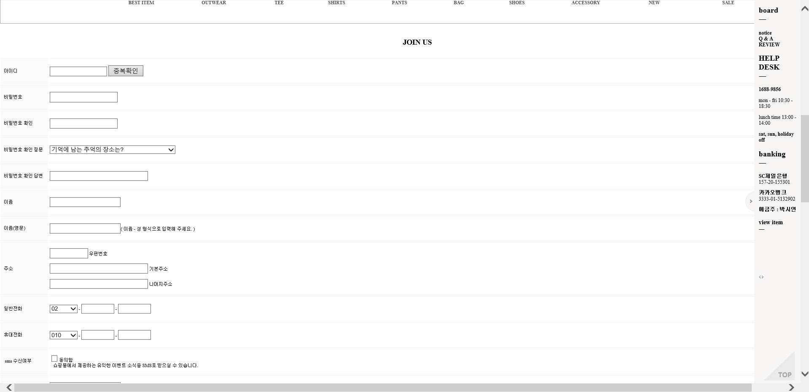
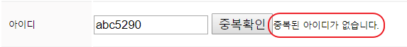
회원가입(Join Us)
중복여부가 옆에 나타남

Slide 17
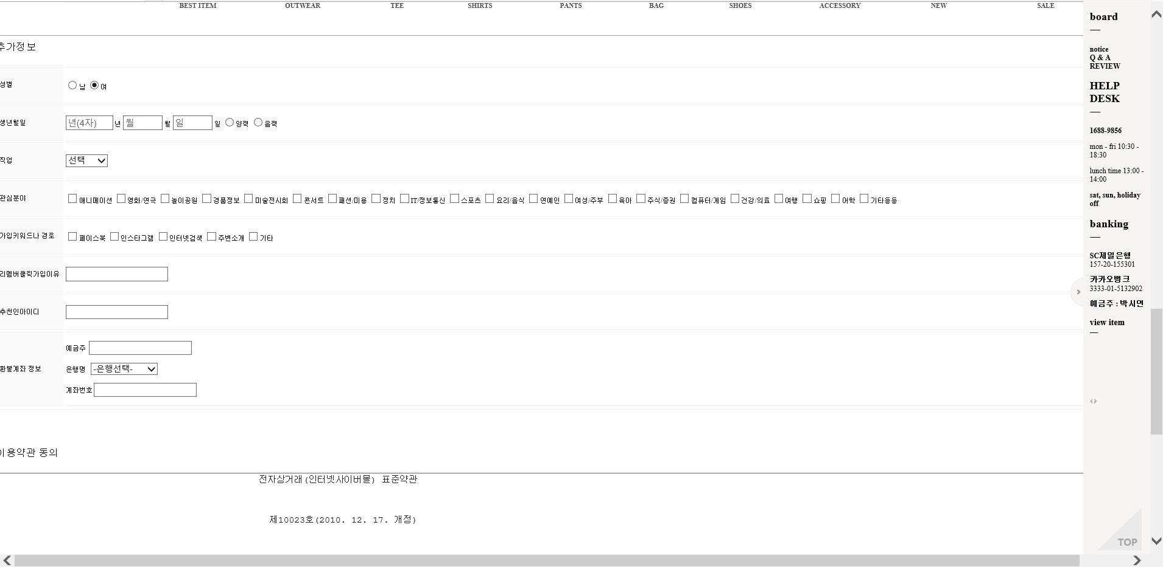
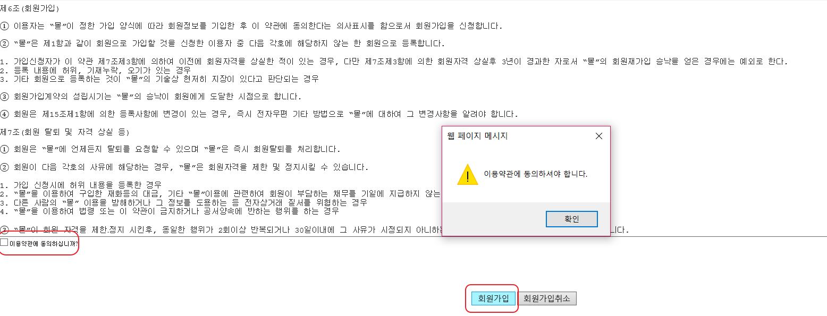
약관에 동의해야 가입이 완료됨

Slide 18
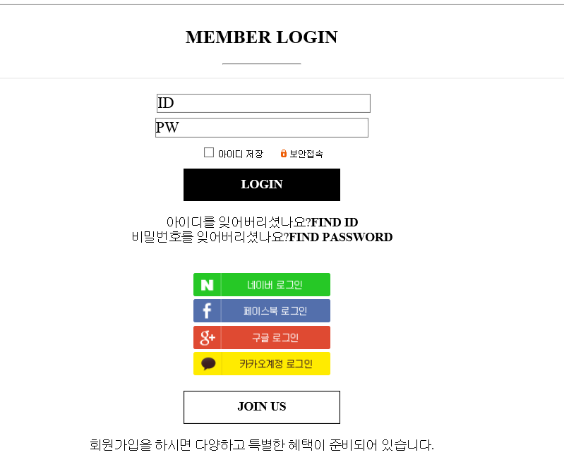
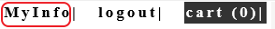
로그인(login)
로그인 성공시 MyInfo와 logout으로 상단메뉴 변경

Slide 19
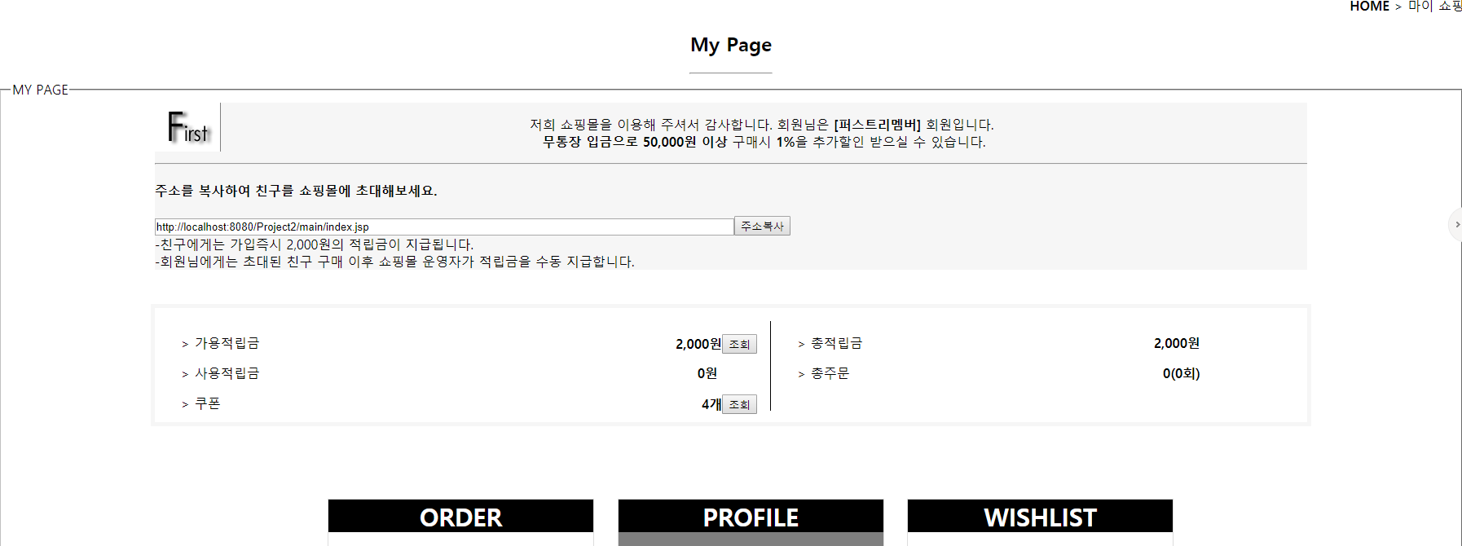
MyPage로 이동

Slide 20
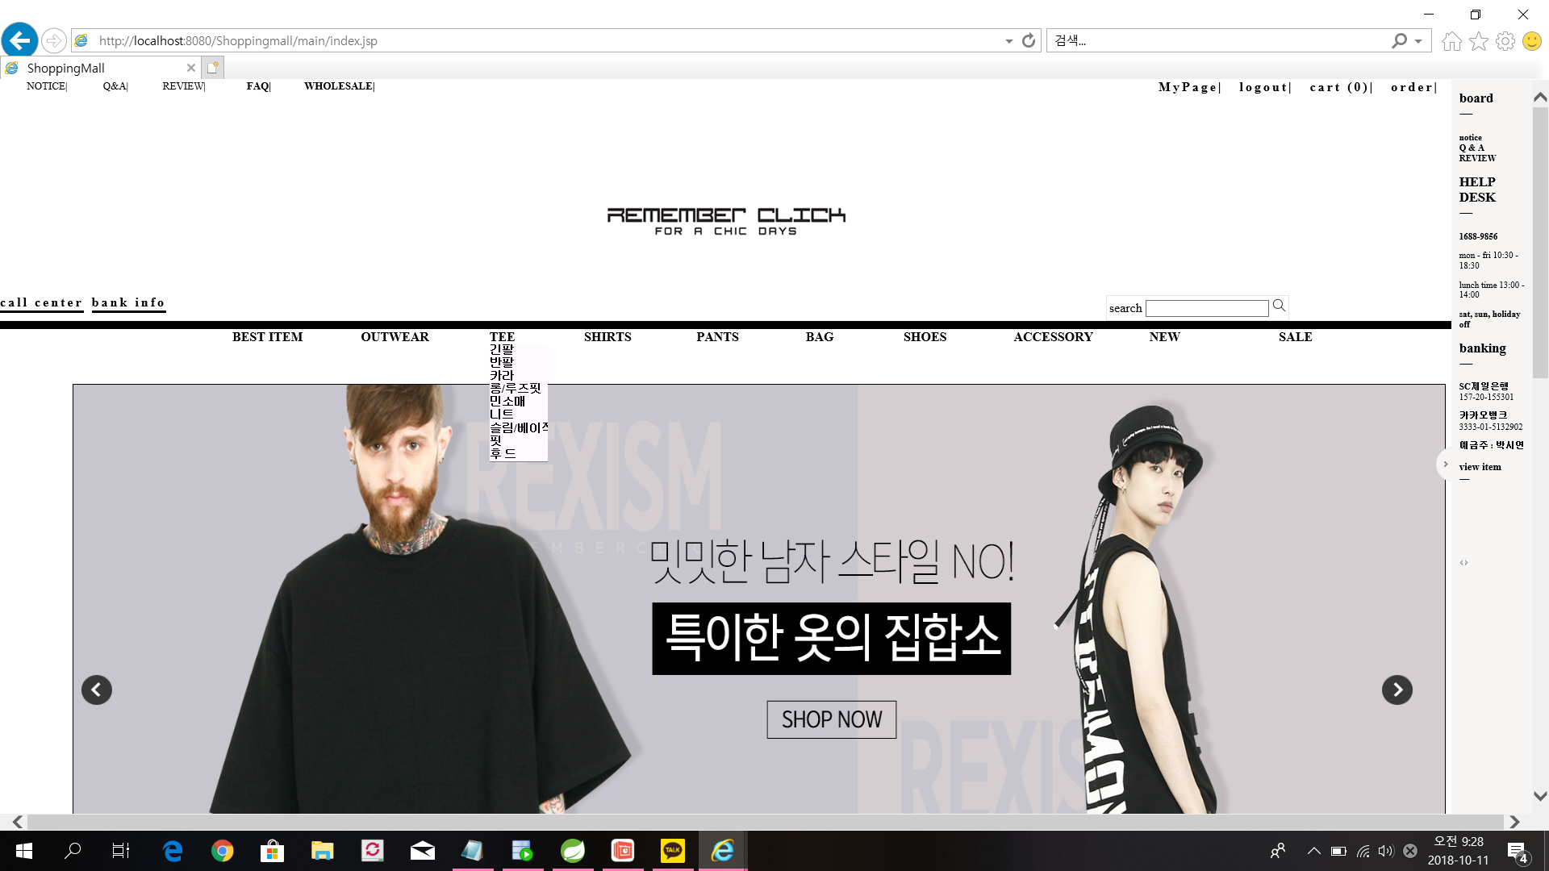
상품구매
카테고리 선택

Slide 21
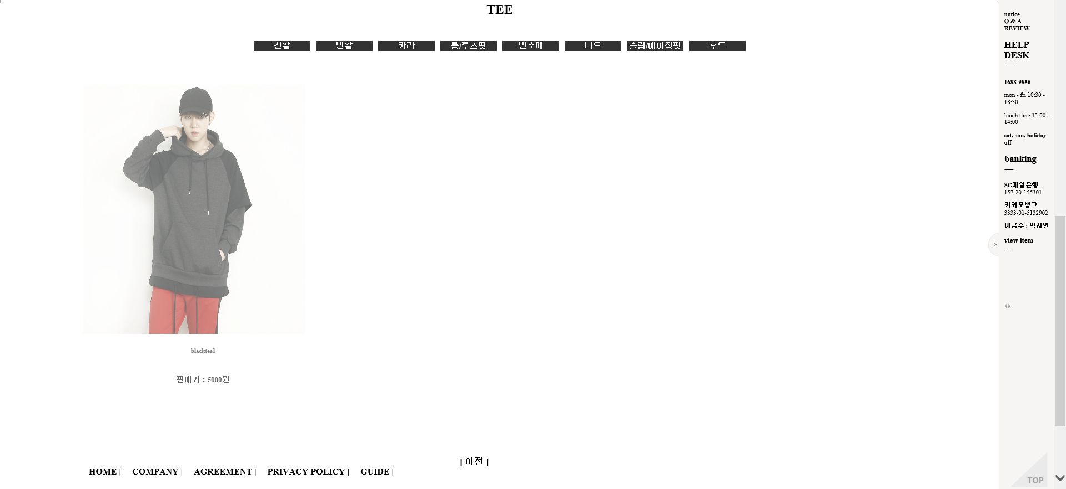
구매 아이템 선택

Slide 22
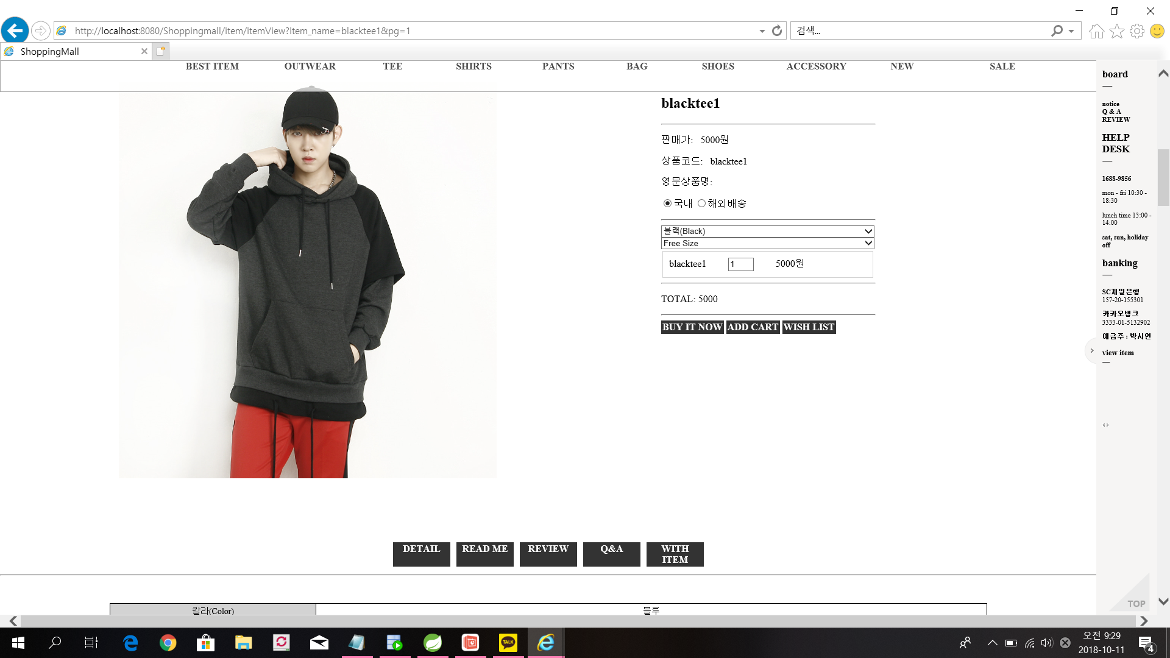
클릭 후 상세페이지로 이동

Slide 23

색상, 사이즈 선택 후 카트에 담기

Slide 24
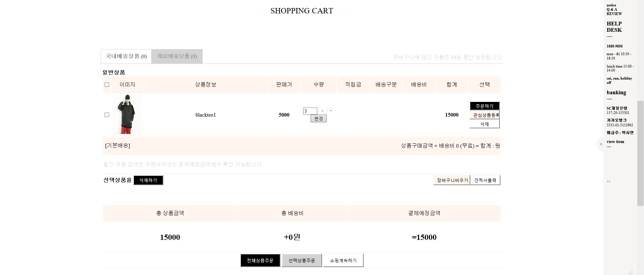
수량 선택 후 결제 금액 확인

Slide 25
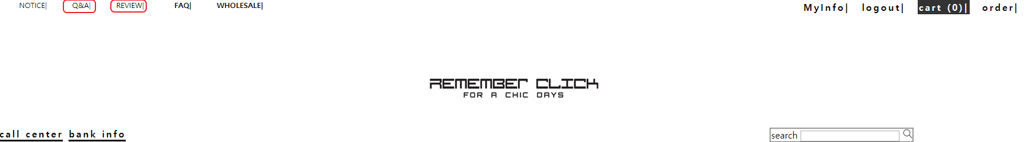
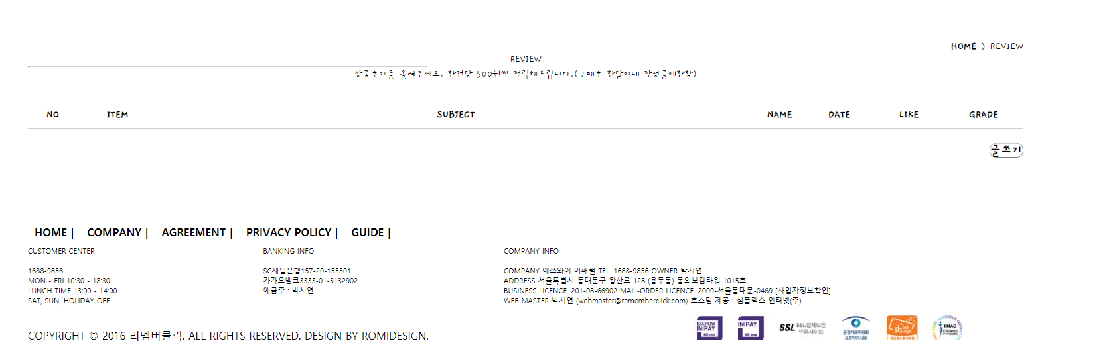
Review 작성
Review 클릭시 게시판으로 이동

Slide 26
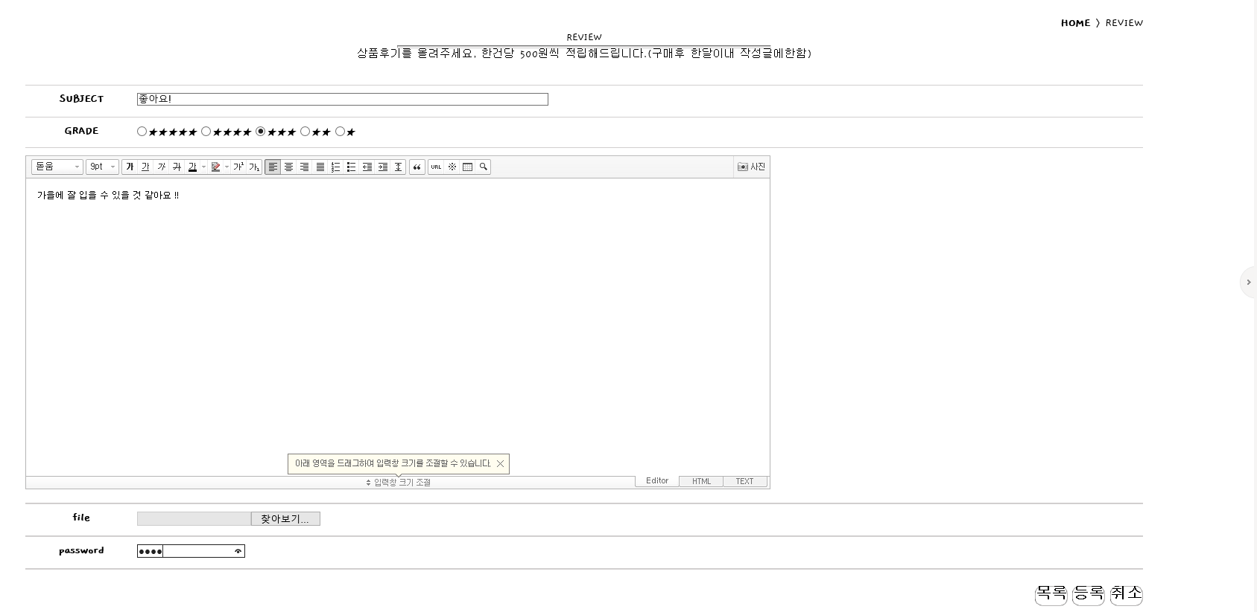
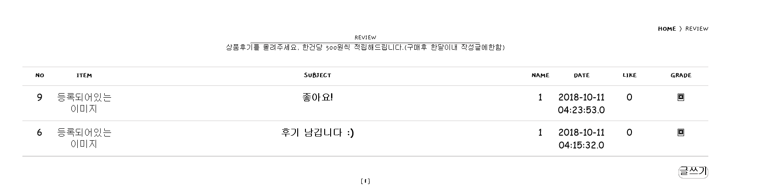
목록에 등록됨

Slide 27
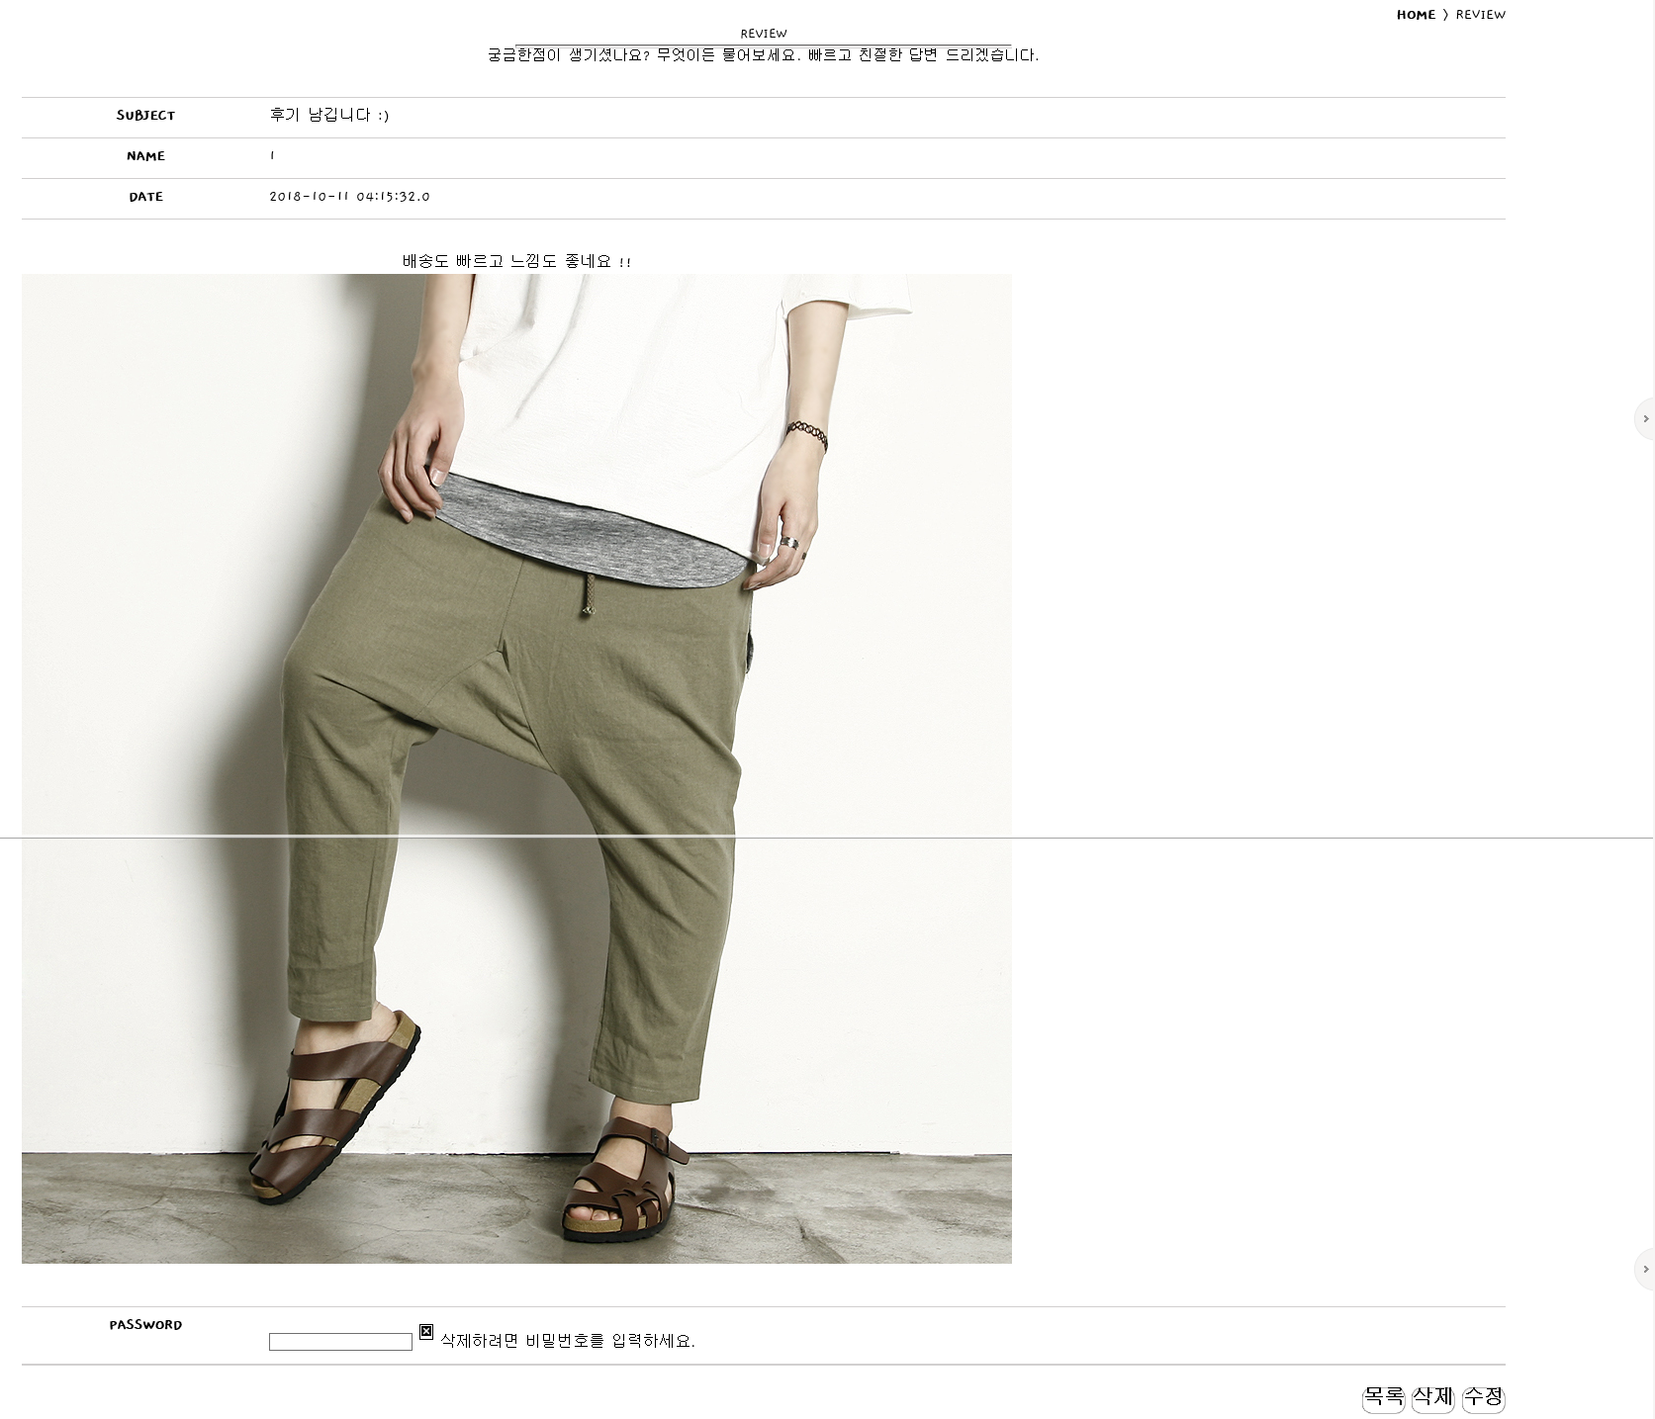
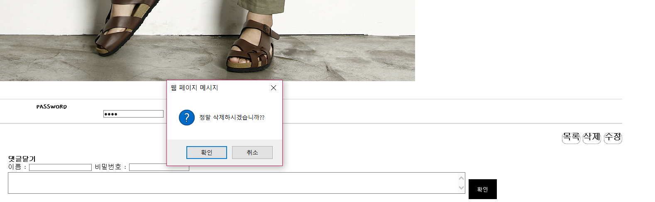
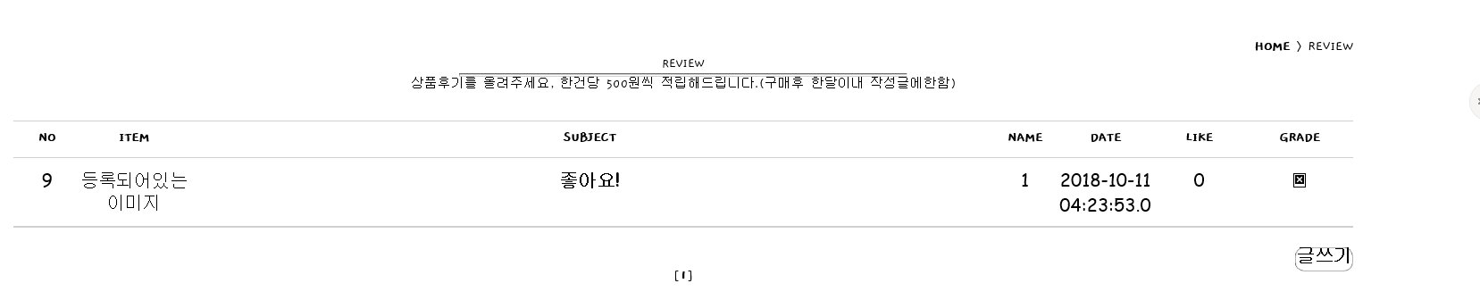
작성한 글 삭제
사진과 함께 등록된 리뷰글

Slide 28
시스템 구현
<관리자>
System Implementation

Slide 29
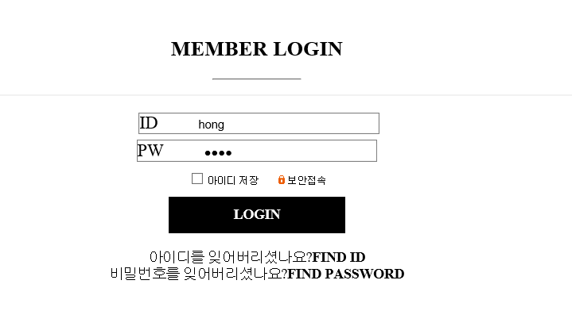
관리자 로그인

Slide 30
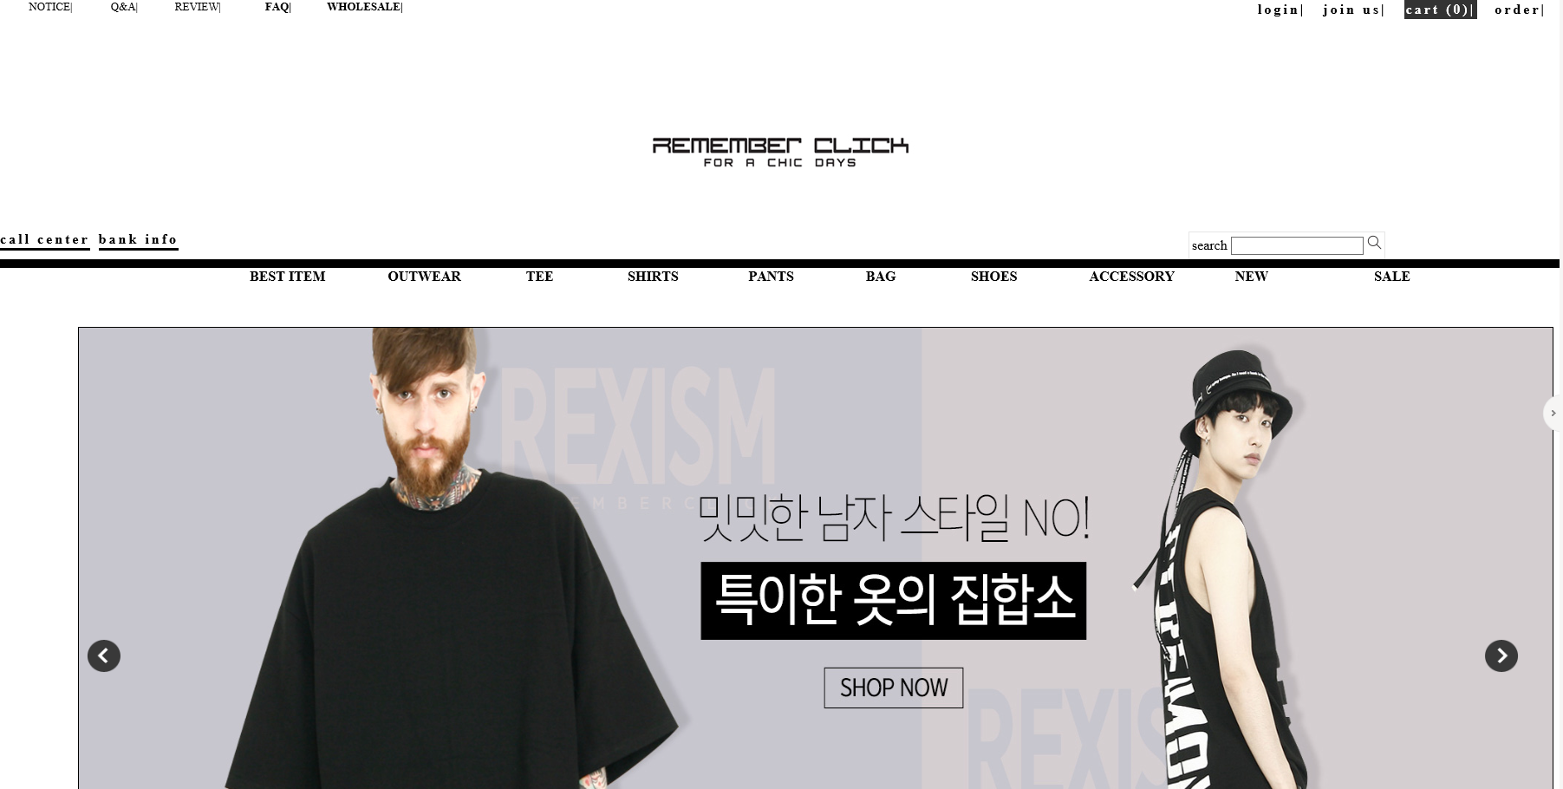
관리자모드로 변경

Slide 31
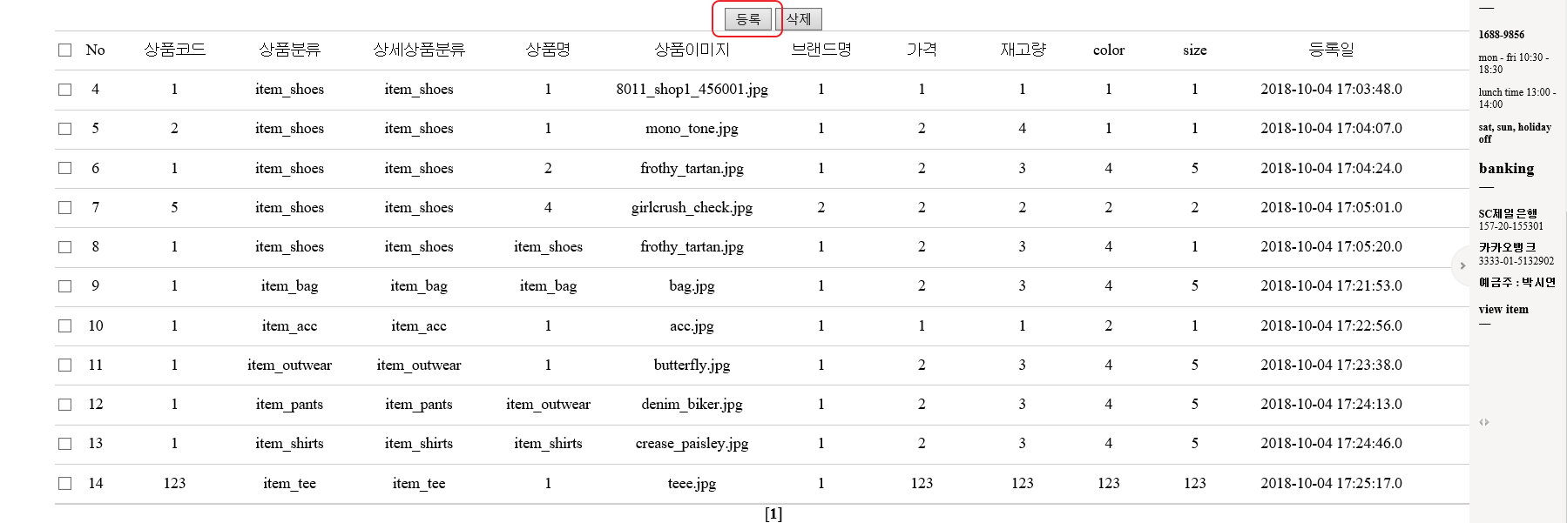
AdminPage 클릭시 상품목록 페이지로 이동

Slide 32
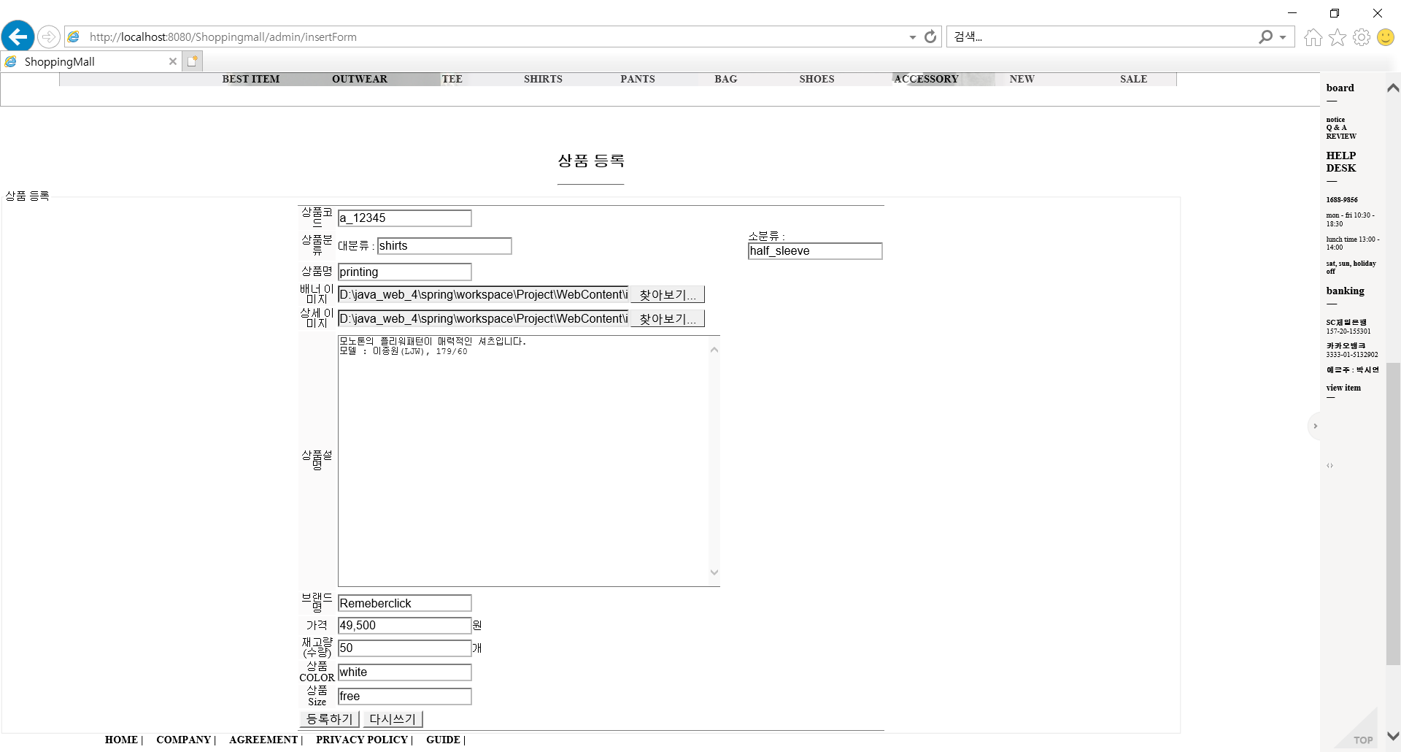
상품 등록 페이지

Slide 33
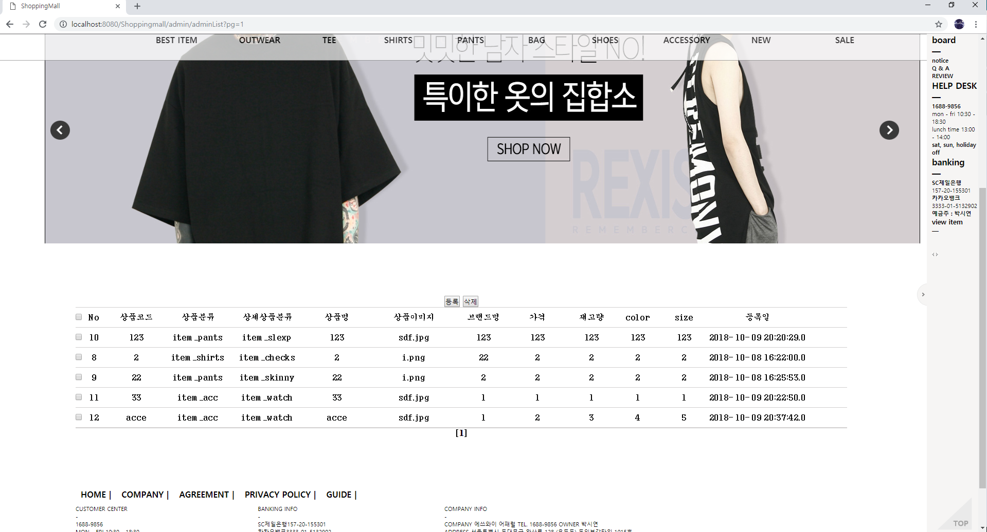

Slide 34

관리자만 공지 게시판 작성 가능

Slide 35
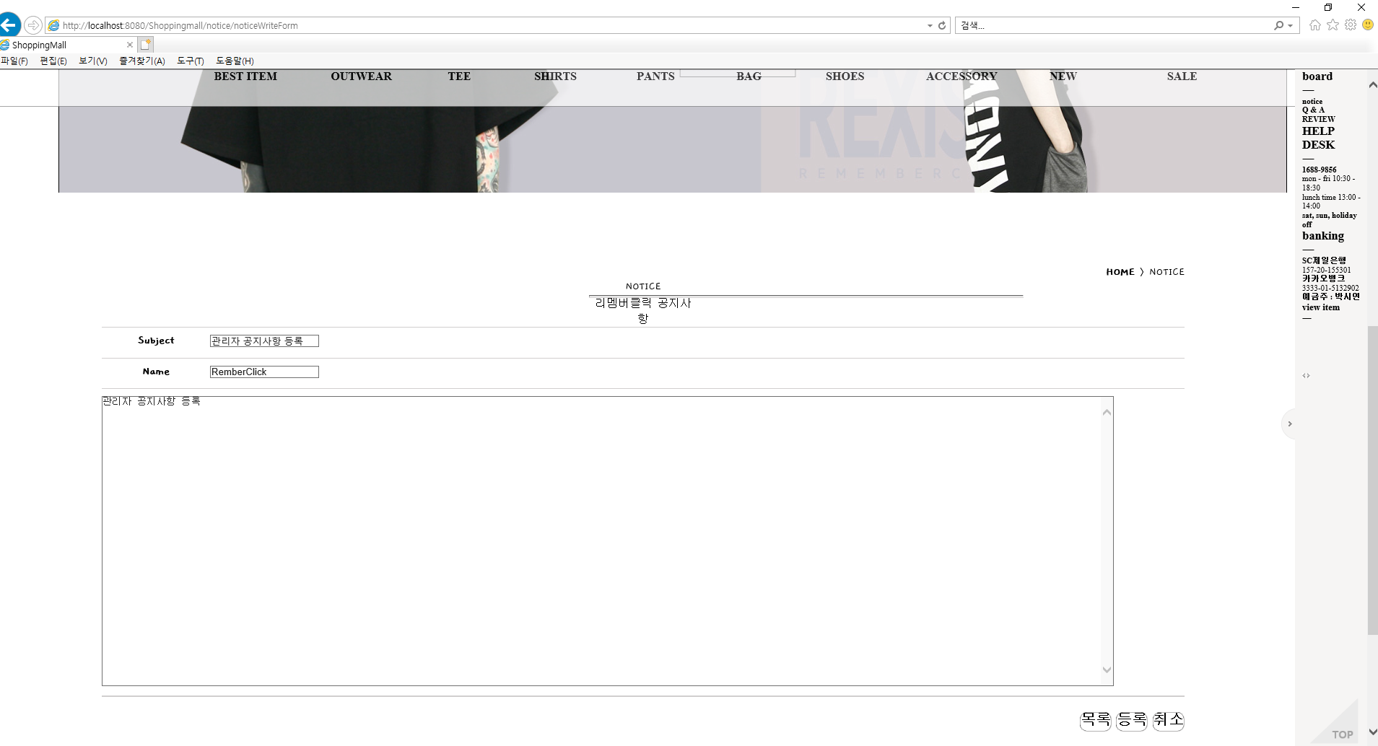
Notice 게시판

Slide 36
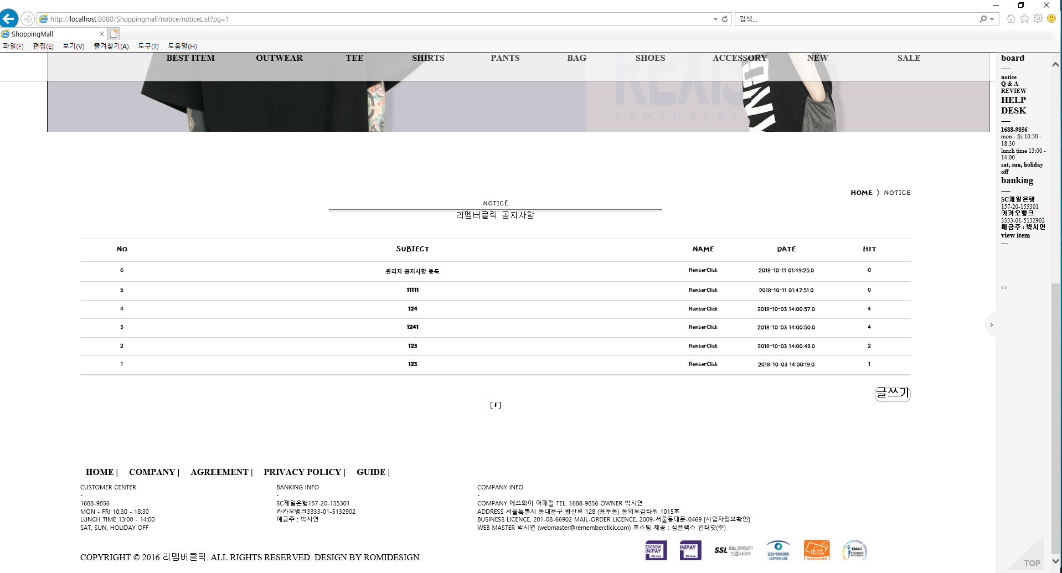
등록 완료된 모습

Slide 37
시스템 시연
System preview

Slide 38
Q&A

Slide 39
Thanks!
Any questions?

